Slide 1
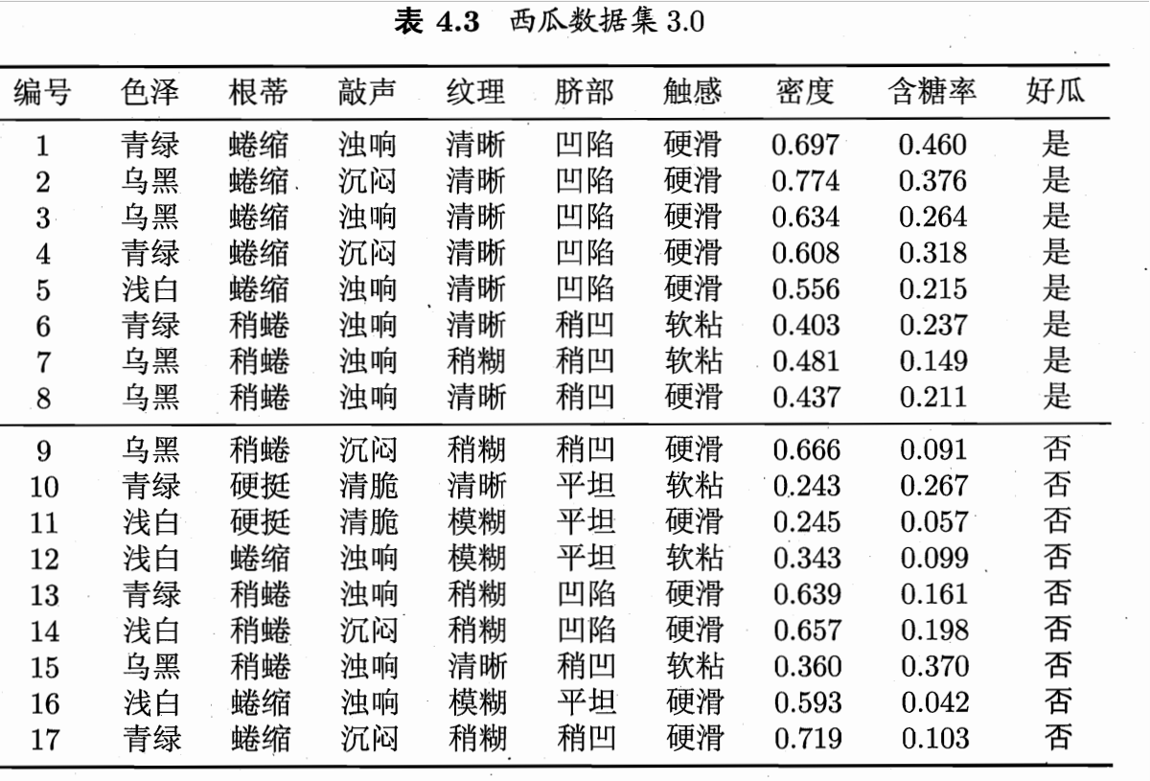

Slide 2
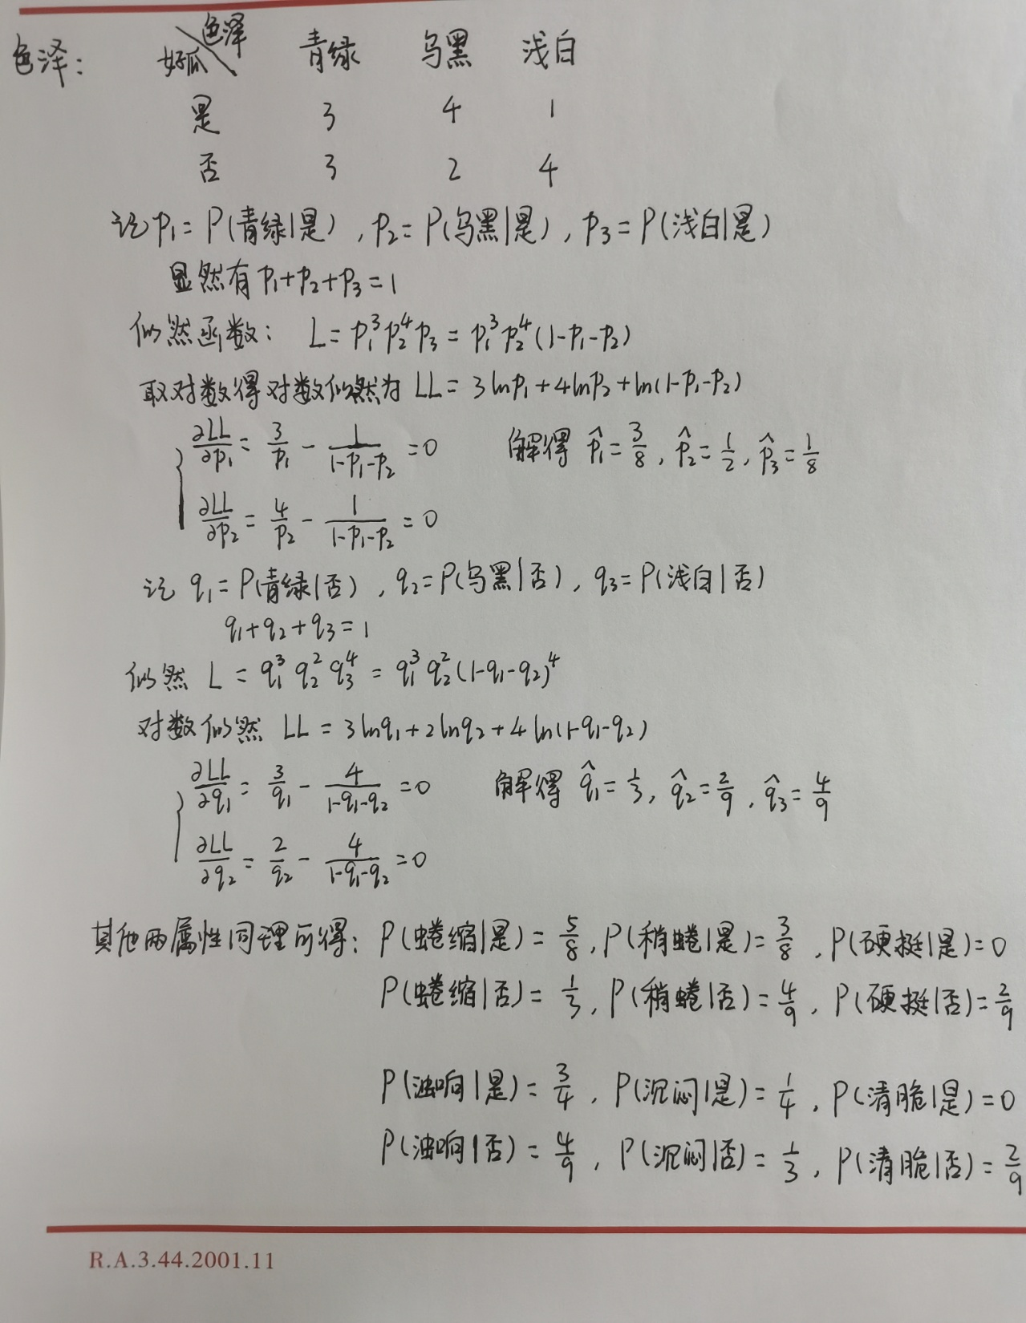

Slide 3
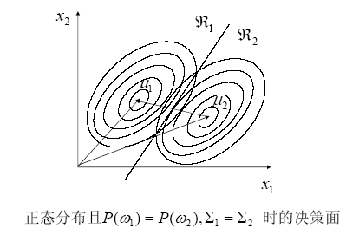
例：设有两类正态分布的样本集，第一类均值u₁= (1,1)^{T}, 第二类均值u₂=（-1, -1)^{T}, 两类的协方差为：Σ₁ = Σ₂ = , P (w₁) = P (w₂)
（1）试按最小错误率Bayes决策求两类的决策面。（2）判断样本 （1，0 ）属于哪一类？
解：
W=Σ⁻¹（u1-u2）= （2，2)^{T}=(2, 1)^{T},
X0=(u1+u2)/2=(0，0)
决策面 ：w^{T}（x-x0）=(2, 1)（x₁，x₂)^{T}=0
2 x₁+ x₂=0
由于 g(x)=2*1+0=2>0 ，所以样本（1，0 ）属于第一类

Slide 4
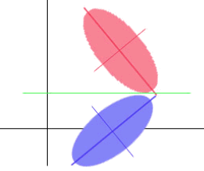

Slide 5
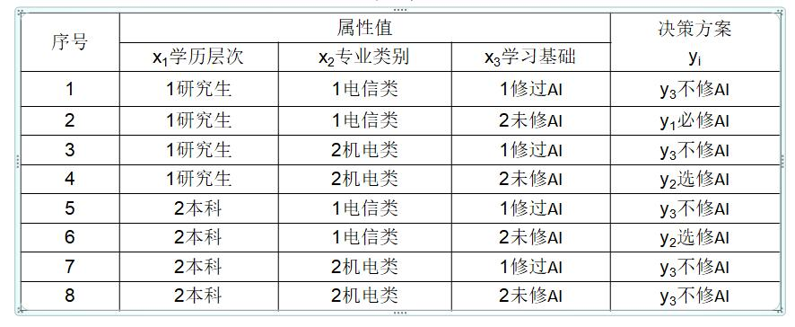
习题4.1
以下列数据集计算各个属性的信息增益，建立决策树

Slide 6
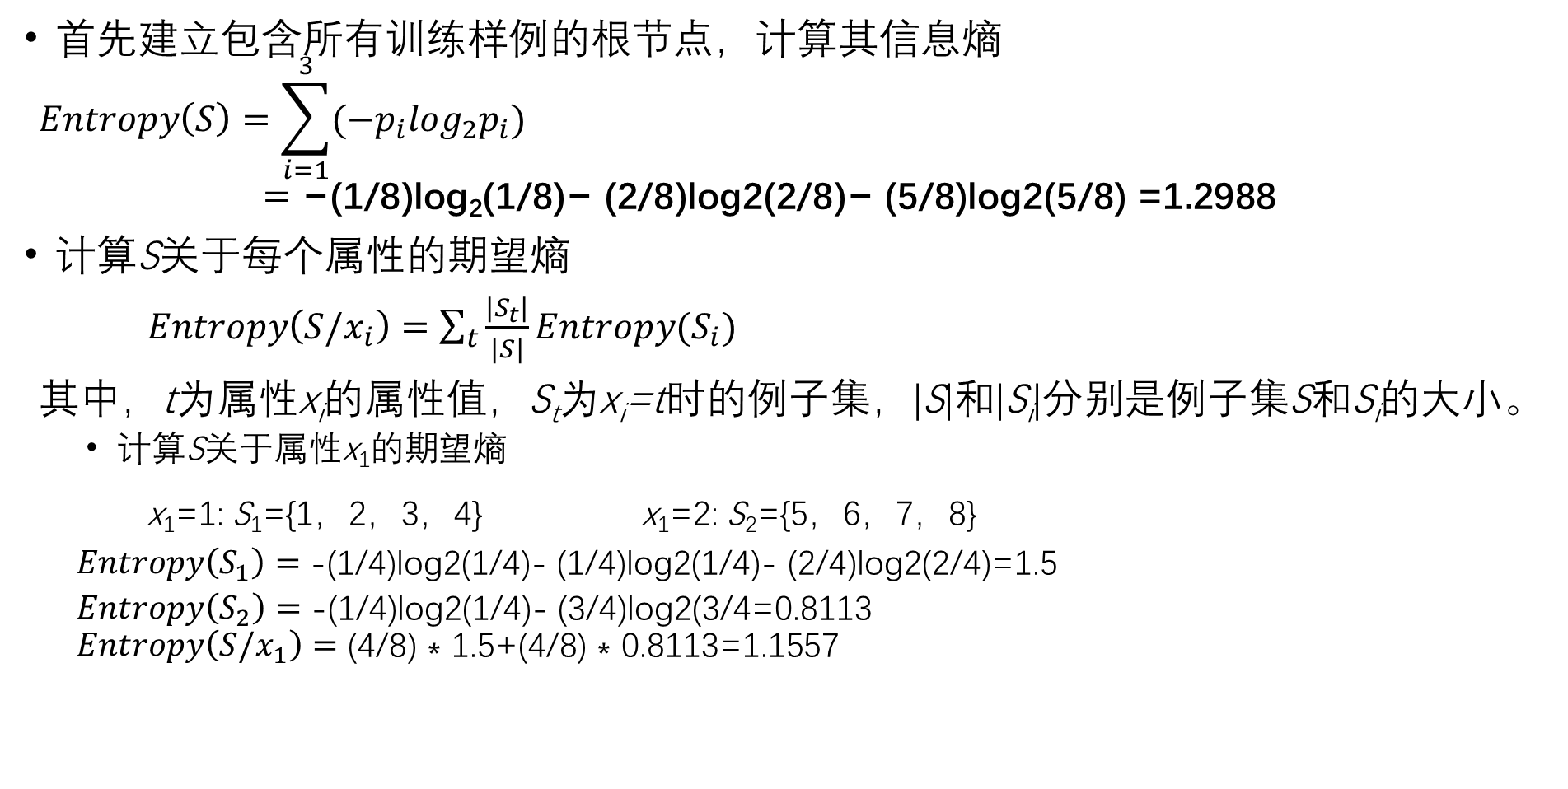
首先建立包含所有训练样例的根节点，计算其信息熵
$$Entropy\left(S\right)=\sum_{i=1}^{3}{(−p_{i}\log_{2}p_{i})}$$
$$=\text{−(1/8)}\text{log}\text{2}\text{(1/8)− (2/8)}\text{log}\text{2(2/8)− (5/8)}\text{log}\text{2(5/8) }\text{=1.2988}$$
计算S关于每个属性的期望熵
$Entropy\left(S/x_{i}\right)=$ $\sum_{t}{\frac{\left|S_{t}\right|}{\left|S\right|}Entropy(S_{i})}$
其中，t为属性x_{i}的属性值，S_{t}为x_{i}=t时的例子集，|S|和|S_{i}|分别是例子集S和S_{i}的大小。
计算S关于属性x₁的期望熵
x₁=1: S₁={1，2，3，4} x₁=2: S₂={5，6，7，8}
$Entropy\left(S_{1}\right)=$ -(1/4)log2(1/4)- (1/4)log2(1/4)- (2/4)log2(2/4)=1.5
$Entropy\left(S_{2}\right)=$ -(1/4)log2(1/4)- (3/4)log2(3/4=0.8113
$$Entropy\left(S/x_{1}\right)=\text{(4/8)﹡1.5+(4/8)﹡0.8113=1.1557}$$

Slide 7
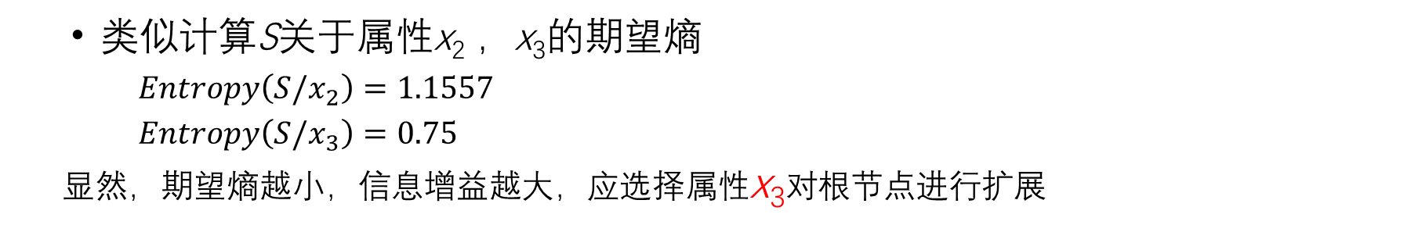
类似计算S关于属性x₂ ，x₃的期望熵
$Entropy\left(S/x_{2}\right)=1.1557$
$Entropy\left(S/x_{3}\right)=0.75$
显然，期望熵越小，信息增益越大，应选择属性x₃对根节点进行扩展
S
x₃=1
x₃=2
{1,3,5,7}
y₃
{2,4,6,8}
x₁,x₂
用属性x₃分类后的部分决策树
左边的节点只包含一种信息，无需再分
右边的节点在新的分类集中重复上述过程，计算属性x₁和x₂的期望熵均为1。任选一个，本例先选择x₂

Slide 8
最终决策树
S
x₃=1
x₃=2
{1,3,5,7}
y₃
{2,4,6,8}
x₁,x₂
x₂=1
x₂=2
{2,6}
x₁
{4,8}
x₁
x₁=1
x₁=2
x₁=1
x₁=2
{2}
y₁
{6}
y₂
{4}
y₂
{8}
y₃

Slide 9
数据集： A1 (2,10)，A2(2,5)，A3(8,4)，B1(5,8)，B2(7,5)，
B3(6,4)，C1(1,2)，C2(4,9)；初始中心为A1、B1 和 C1 。
问：1）第一次迭代后的中心？
2）最后的簇划分？

Slide 10
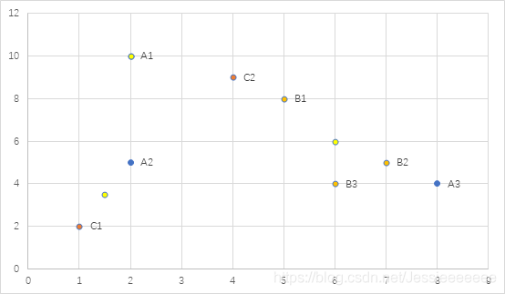
第一次迭代：
P1(2,10)：A1(2,10)
P2(5,8)：B1(5,8)，A3(8,4)，B2(7,5)，B3(6,4)，C2(4,9)
P3(1,2)：C1(1,2)，A2(2,5)
对应中心分别是(2,10)，(6,6)，(1.5,3.5)

Slide 11
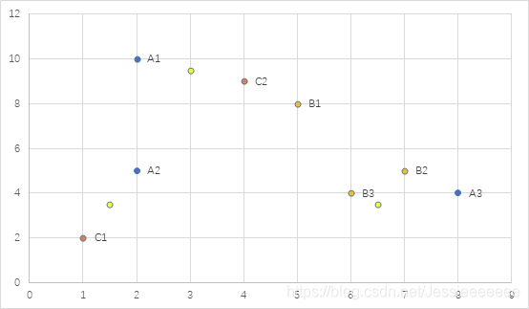
第二次迭代：
P1(2,10)：A1(2,10)，C2(4,9)
P2(6,6)：B1(5,8)，A3(8,4)，B2(7,5)，B3(6,4)
P3(1.5,3.5)： C1(1,2)，A2(2,5)
对应中心分别是(3,9.5)，(6.5,5.25)，(1.5,3.5)

Slide 12

第三次迭代：
P1(3,9.5)：A1(2,10)，B1(5,8)，C2(4,9)
P2(6.5,5.25)： A3(8,4)，B2(7,5)，B3(6,4)
P3(1.5,3.5)： C1(1,2)，A2(2,5)
对应中心分别是(3.67,9)，(7,4.33)， (1.5,3.5)

Slide 13
第四次迭代：
P1(3.67,9)：A1(2,10)，B1(5,8)，C2(4,9)
P2(7,4.33)： A3(8,4)，B2(7,5)，B3(6,4)
P3(1.5,3.5)： C1(1,2)，A2(2,5)
对应中心分别是(3.67,9)，(7,4.33) ， (1.5,3.5)
答：
1）第一次迭代后的中心为：(2,10)，(6,6)，(1.5,3.5)；
2）最后的簇划分为：｛A1(2,10)，B1(5,8)，C2(4,9)｝，｛A3(8,4)，B2(7,5)，B3(6,4)｝，｛C1(1,2)，A2(2,5)｝

